Slide 1
스크린 캡쳐 이미지 테두리

Slide 2
스크린 캡쳐 이미지 그래픽 요소
자동차데이터포털
자동차산업클라우드
인공지능개발솔루션
마켓 플레이스
데이터교환시스템
자동자지식에이전트

Slide 3
스크린 캡쳐 이미지 그래픽 요소
자동차데이터포털
자동차산업클라우드

Slide 4
스크린 캡쳐 이미지 그래픽 요소
인공지능개발솔루션
마켓 플레이스

Slide 5
스크린 캡쳐 이미지 그래픽 요소
데이터교환시스템
자동자지식에이전트

Slide 6
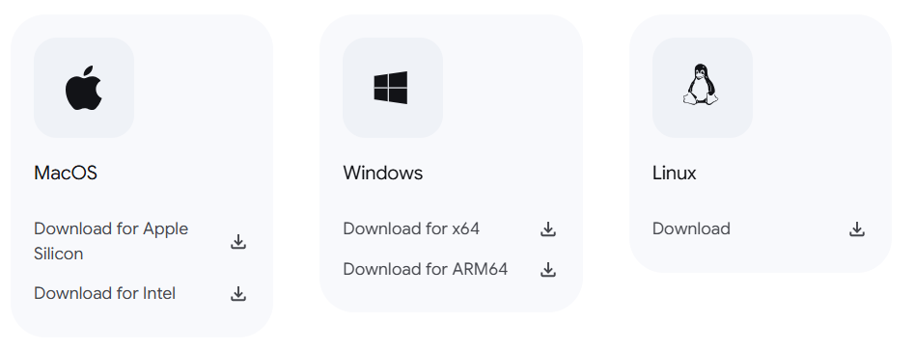
파일이름 : setting.json
단어 : 설명
1
강조
주제
출처
단어 : 설명
내용 나열
두번째 내용
일반 PC의 경우 선택

Slide 7
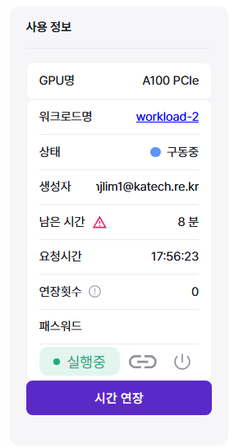

Slide 8
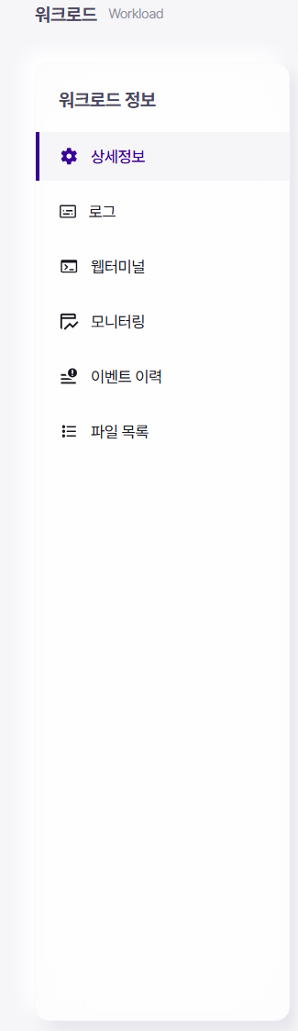
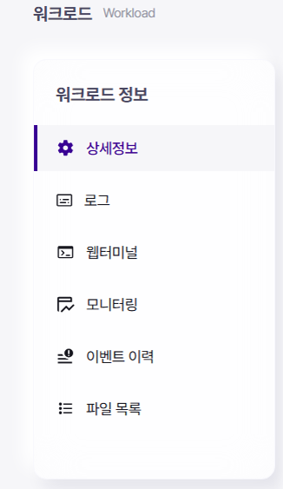

Slide 9
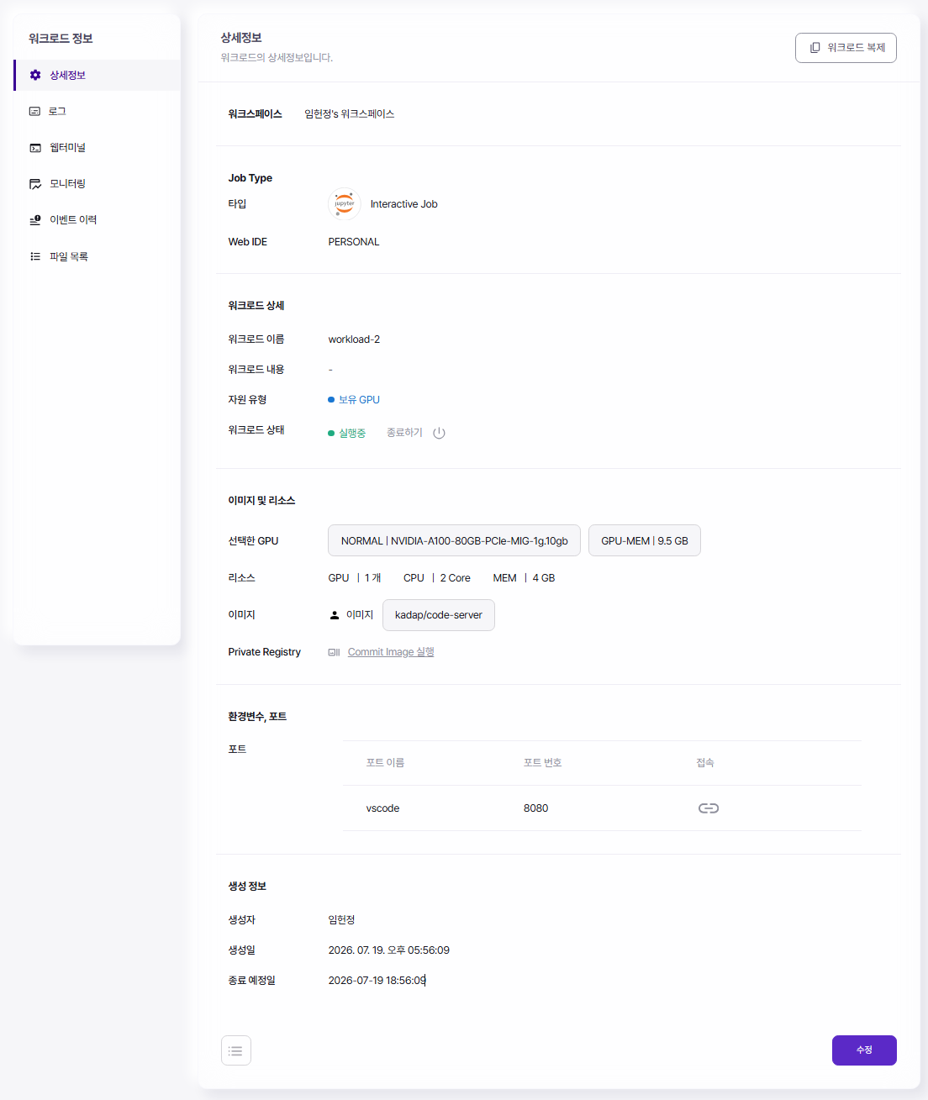

Slide 10
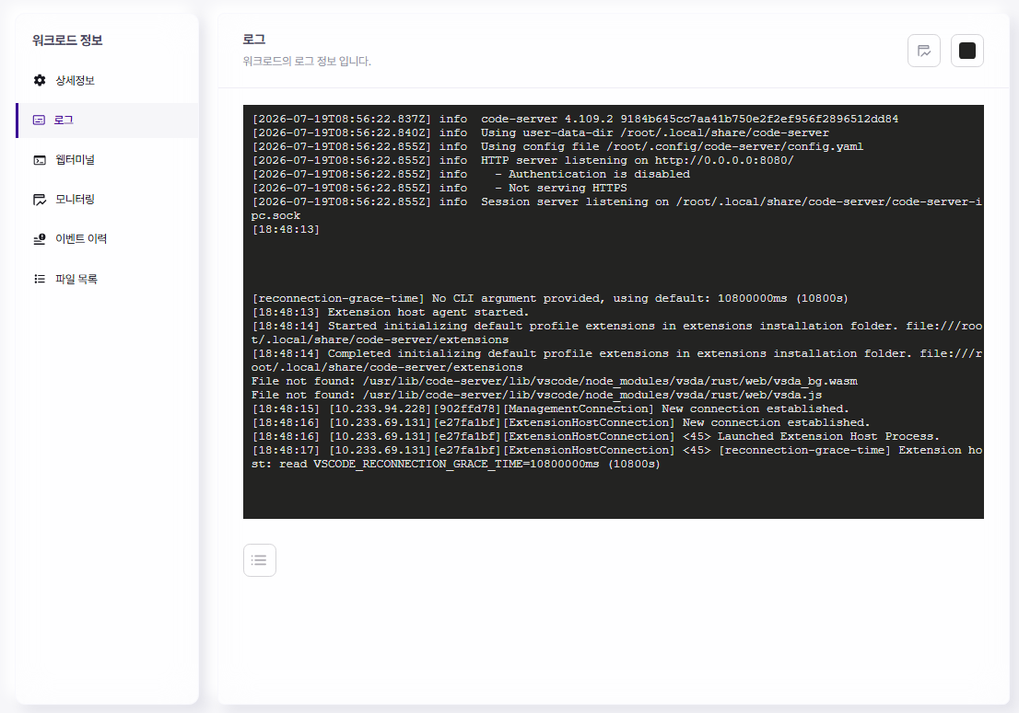

Slide 11
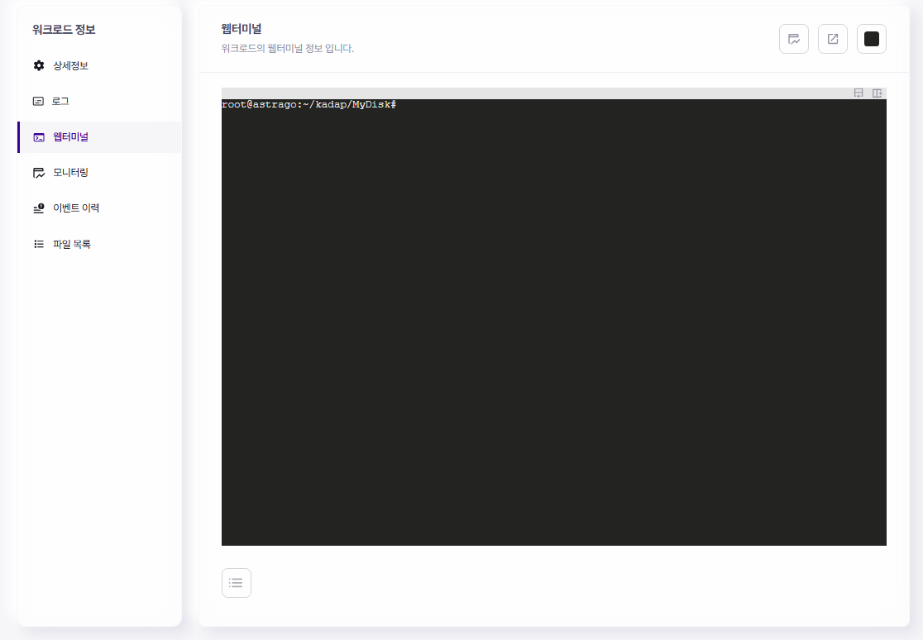

Slide 12
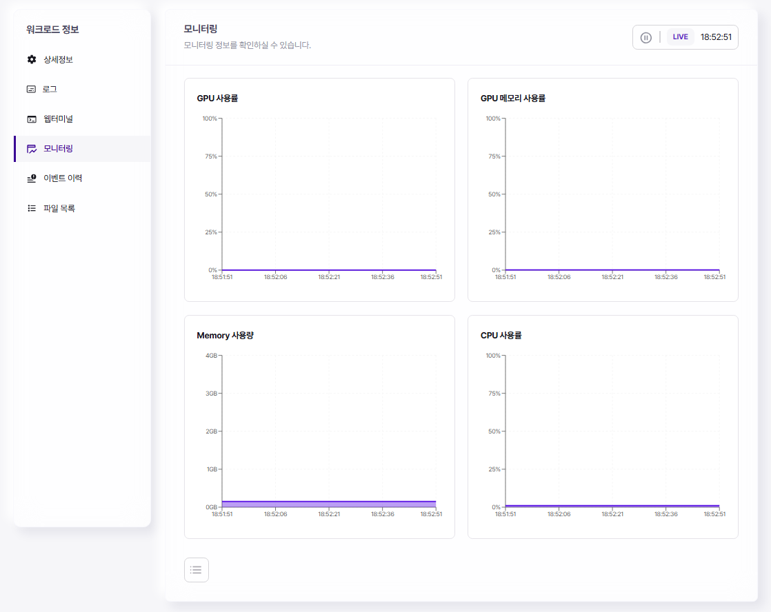

Slide 13
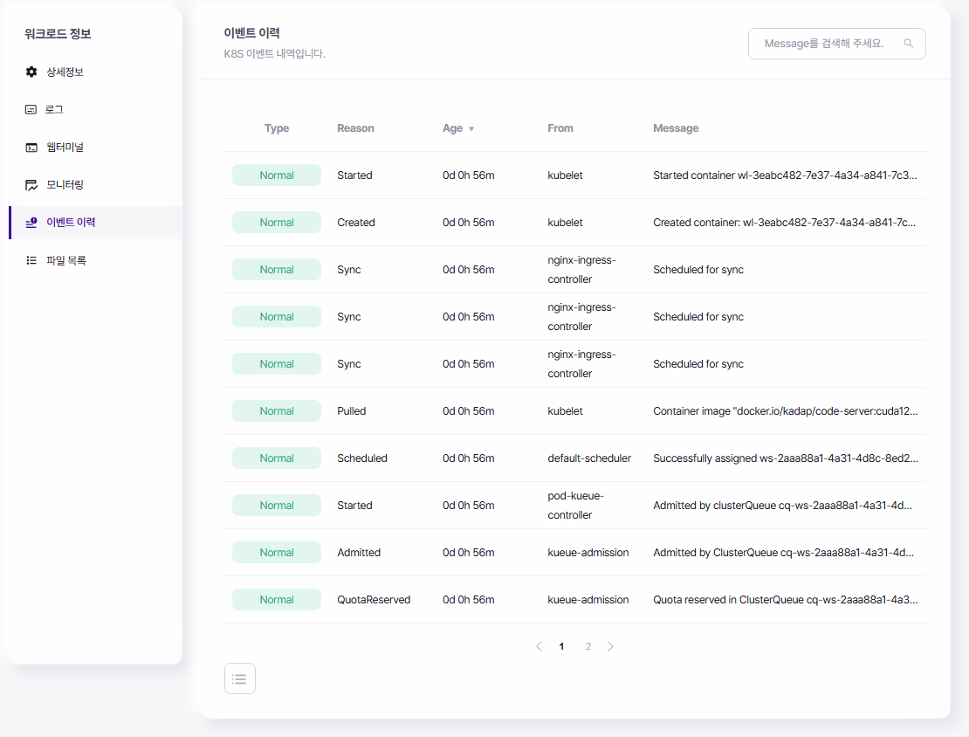

Slide 14
